Slide 1

2024年柳州市柳北区
“新时代总体国家安全”
反间谍宣传教育活动
柳州市公安局柳北分局

Slide 2
柳北公安分局沙塘派出所2024年
“螺警官”护平安主题宣讲活动

Slide 3
柳州市公安局
沙塘派出所-反诈宣传讲座

Slide 4
一、下载国家反诈中心APP

Slide 5

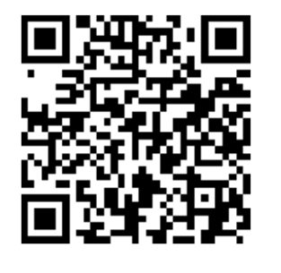

Slide 6
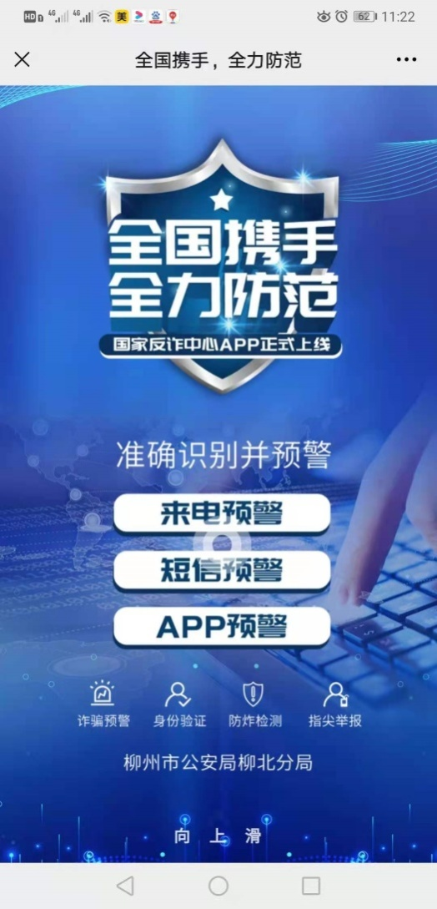
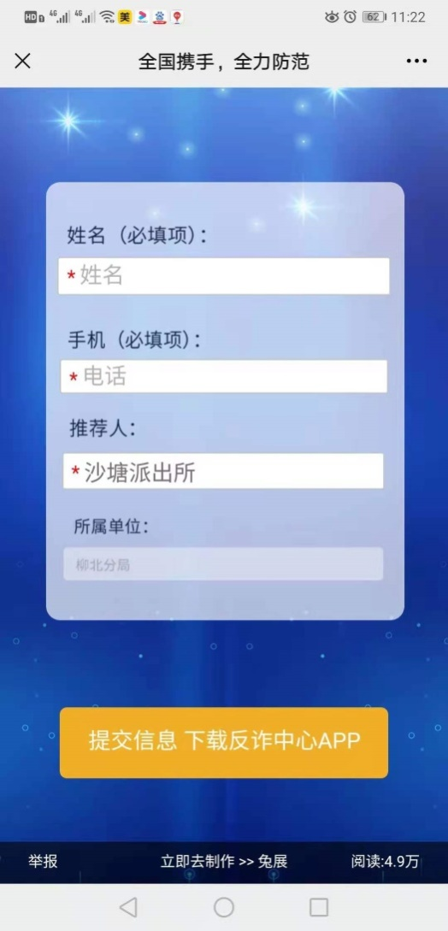
注册信息推荐人沙塘派出所

Slide 7
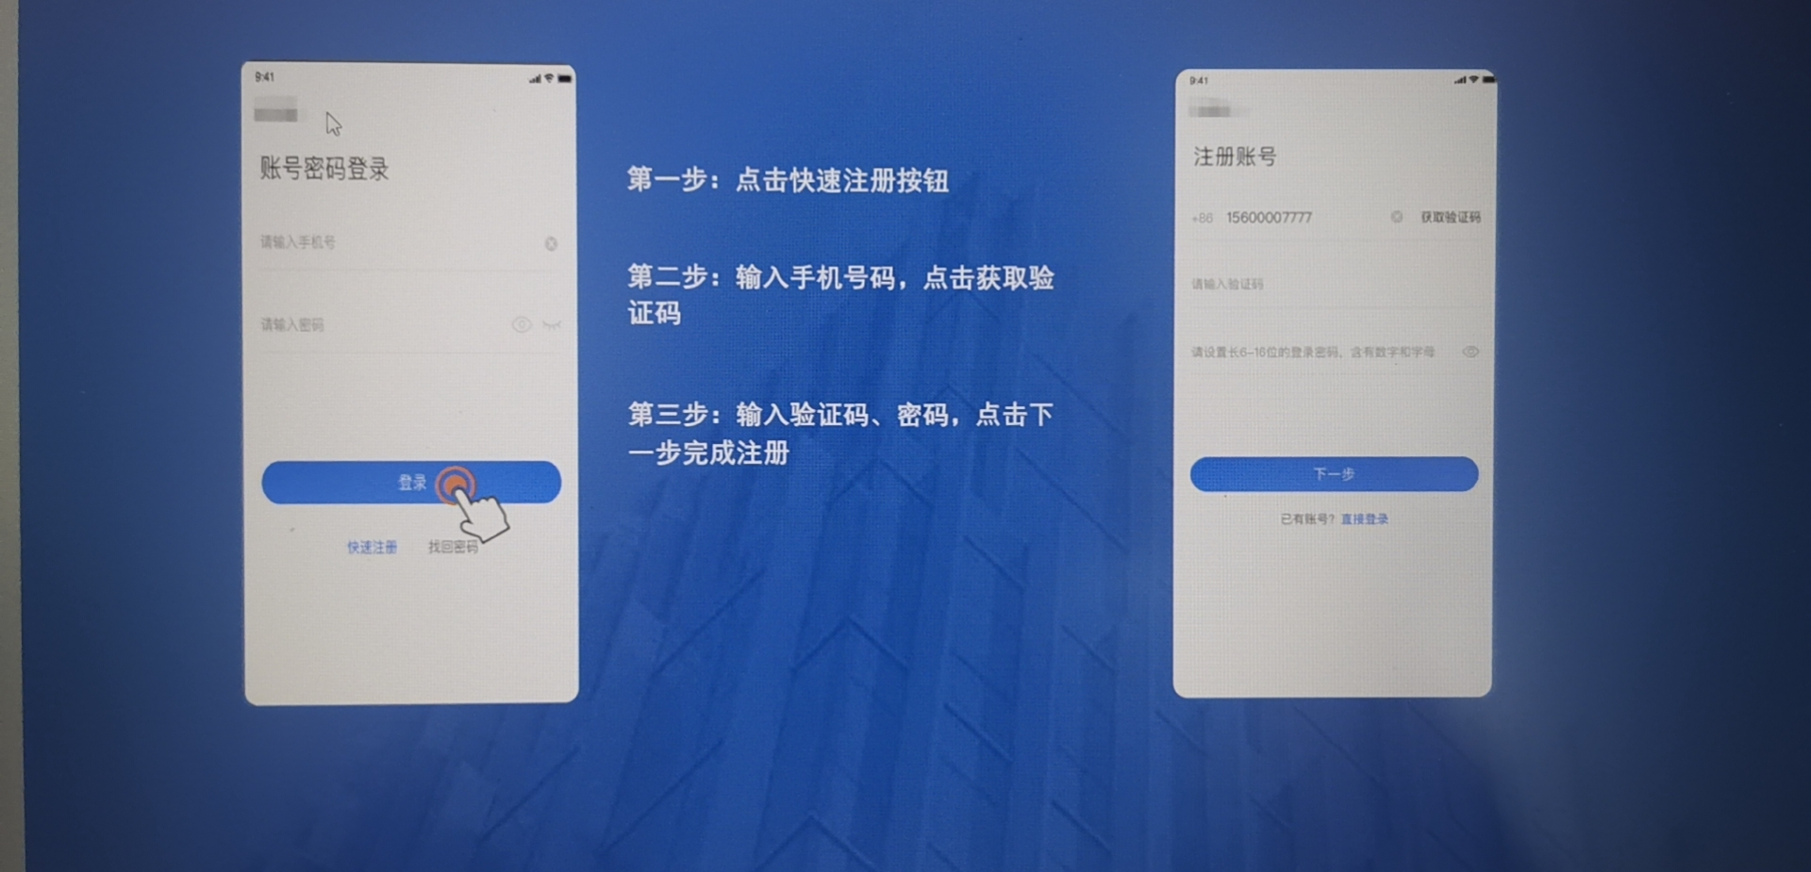

Slide 8
功能介绍
功能一
功能二
举报非法可疑电信诈骗行为：用户使用手机过程中，发现可疑的手机号、短信，赌博、钓鱼网站，诈骗APP等信息，选择提交。
现场协助勘察取证使用：受害人到派出所报案时，在民警指导下提交案件信息。支持上传聊天记录、转账记录、诈骗短信等诈骗信息的截图。

Slide 9
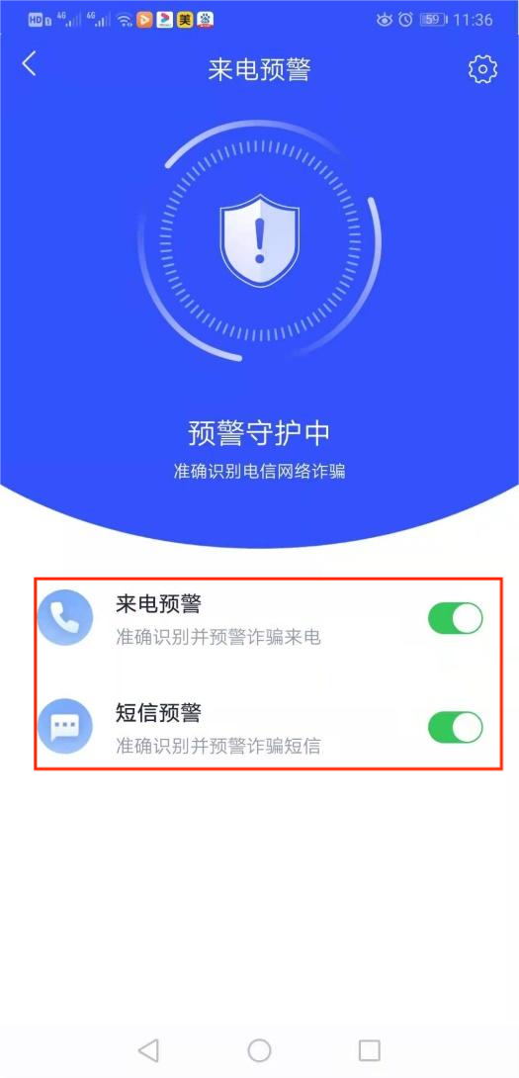
功能三
诈骗行为发生前提前预警：收到可疑诈骗分子来电、可疑诈骗分子发送的短信、或可疑短信内容网址、或安装可疑诈骗APP应用时，国家反诈中心APP可智能识别骗子身份，提前预警，大大降低您受骗的可能性。

Slide 10
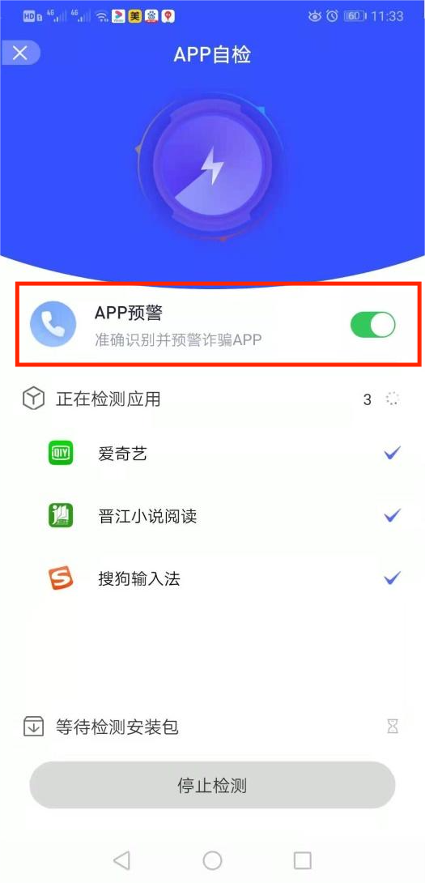
功能四
全机检测可疑应用：APP自查，您可以通过国家反诈中心APP快速检测已安装应用和未安装应用安装包，帮助您精准识别手机内可疑诈骗应用。

Slide 11
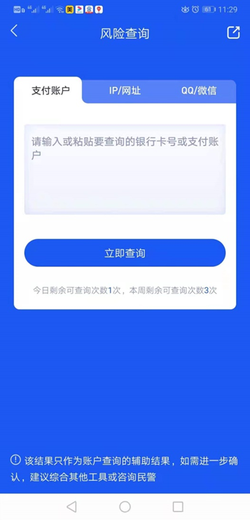
功能五
核验：支付账户、IP/网址、社交账号是否涉诈：风险查询：
1.给好友或他人转账时确认对方是否为涉诈账号，避免资金风险
2、社交场景下确认聊天对方账号是否涉诈，提高警惕避免点击或观看钓鱼网址等诈骗信息。

Slide 12
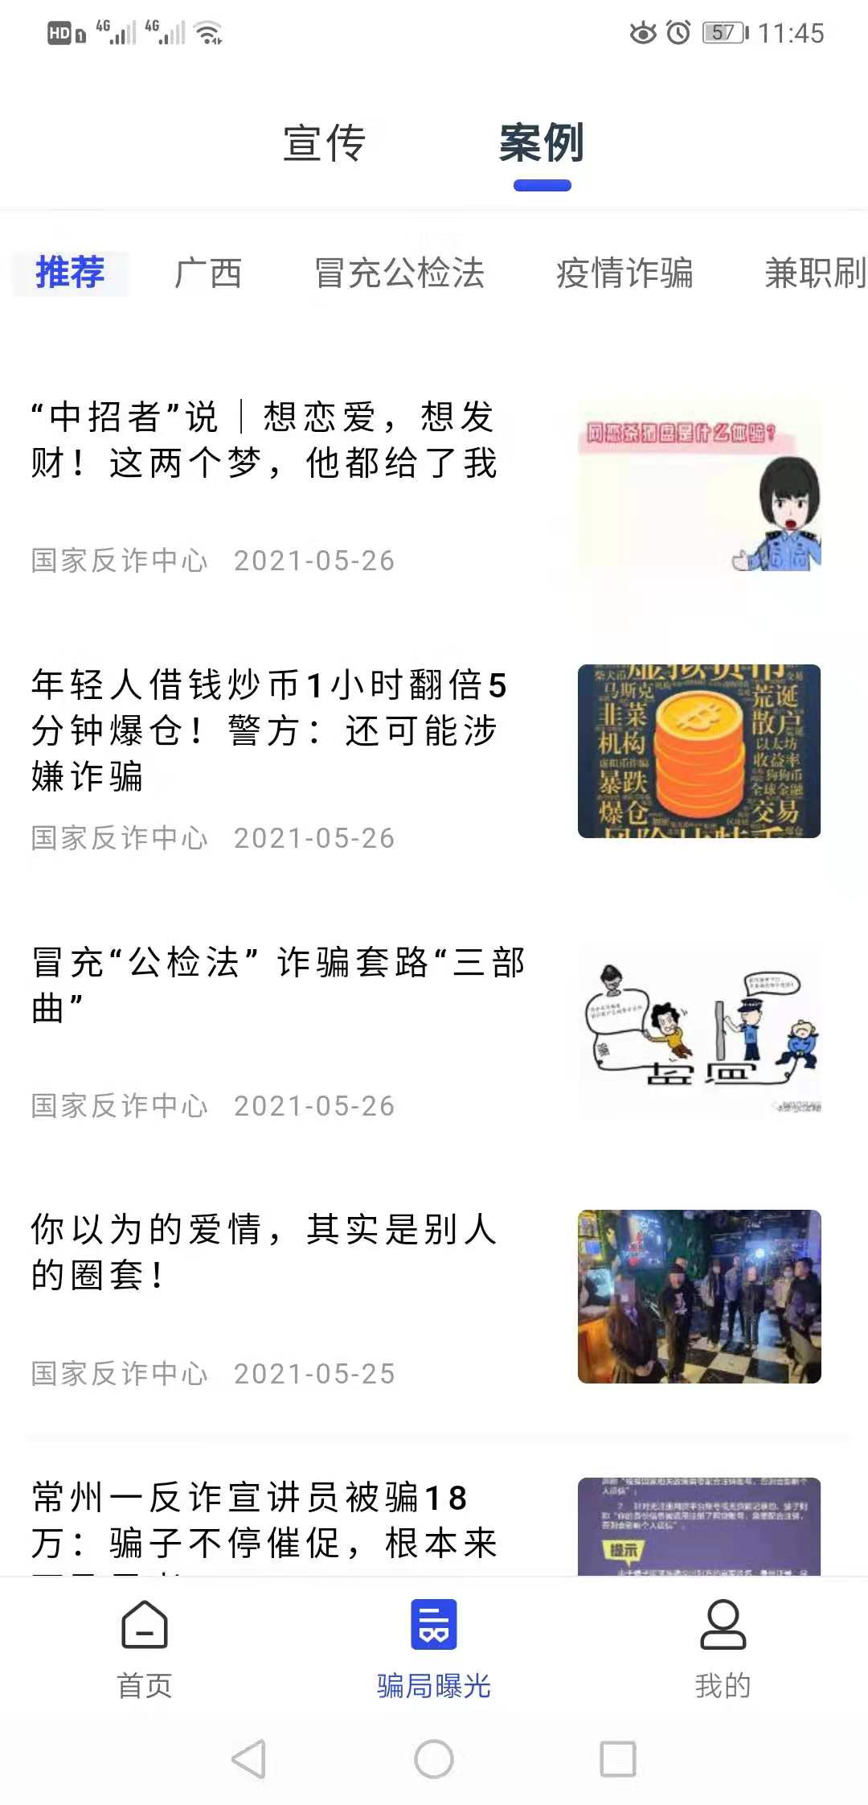
功能六
骗局曝光；了解学习最新电信网络诈骗骗术。查看电信诈骗常见案例。

Slide 13

国家反诈中心APP视频讲解

Slide 14





扎实推进平安中国 法治中国建设
感谢观看
柳州市公安局沙塘派出所 —— 报警电话：0772—2712029

